Slide 1

Sistemas de Saúde no Brasil (Parte 2/5) MBA Executivo Professor: Fernando Fernandes Coordenadora: Adriana Maria André

Slide 2
Sistemas de Saúde no Brasil
_______________________________________
Sistemas de Saúde no Mundo
_______________________________________
Curso: MBA Executivo
Professor: Fernando Fernandes
Coordenador: Adriana Maria André
Bloco: 02 / 05

Slide 3



Componentes de Sistema de Saúde
Político – Modelo de Gestão
Decisões políticas
Definições de prioridades regionais
Definição de prioridades sociais
Definições de grupos econômicos
Econômico – Modelo de Financiamento
Origem do financiamento – Público e/ou Privado
Alocação dos recursos
Financiamento para curto ou longo prazo
Definição de orçamentos
Técnico – Modelo Assistencial
Estratégias de Saúde
Esferas de atuação
Embasamento científico
Protocolos Clínicos
Prof. Fernando Fernandes

Slide 4


















Modelos de Sistema de Saúde
+ Estado - Privado
Universalista
Financiamento público (impostos)
Acesso universal à saúde
Prestadores públicos em sua maioria
Brasil
UK
Espanha
Canadá
Austrália
Japão
Seguro Social
França
Suécia
Chile
Rússia
Seguro social obrigatório
Custeado pelas empresas e empregados
Cobertura apenas aos contribuintes e seu grupo familiar
Alemanha
Argentina
Seguro Privado
Escassa regulação pública
Organização dos recursos descentralizada
Iniciativa privada predomina
Atípicos
EUA
Bélgica
Holanda
Assistencialista
China
Saúde é uma obrigação dos cidadãos
O Estado só cobre os indivíduos “incapazes”
Serviços de saúde limitados quali e quantitativamente
India
Suiça
- Estado + Privado
Fonte: Prof. Fernando Fernandes, Set/2020
Prof. Fernando Fernandes

Slide 5




Componentes e Modelos - Sistema de Saúde
Modelos
Econômico – Modelo de Financiamento
Técnico – Modelo Assistencial
Político – Modelo de Gestão
Componentes
Universalista
Seguro Social
Seguro Privado
Assistencialista
Fonte: Prof. Fernando Fernandes, Set/2020
Brasil
Alemanha
EUA
Suiça
Prof. Fernando Fernandes

Slide 6

Sistemas de Saúde em outros países
Prof. Fernando Fernandes

Slide 7

Reino Unido
Sistema Público
Universalista
Cobre 100% da população – NHS (National Health System), desde 1948
79% (impostos)
20% (Segurança Nacional)
1% (população)
Sistema de Gatekeeper (GK) – Atenção Primária à Saúde (APS)
Médico do Bairro
Sistema de atenção secundária, internações e traumatismos (demora de até 18 meses)
Os serviços na Inglaterra, Irlanda do Norte, Escócia e Pais de Gales são administrados separadamente
O sistema representa 10% do PIB do país
Satisfação + da população em 61%
Sistema Privado
Sistema para complementar o sistema público
Escolha de hospitais para internações e procedimentos
Cobertura de procedimentos como cirurgias
Cobertura de itens não cobertos pelo NHS (odontologia, procedimentos estéticos, etc.)
Fonte: News Medical Life Sciences - Dr. Liji Thomas, Uiversity of Calicut, Kerala, in 2021
Prof. Fernando Fernandes

Slide 8
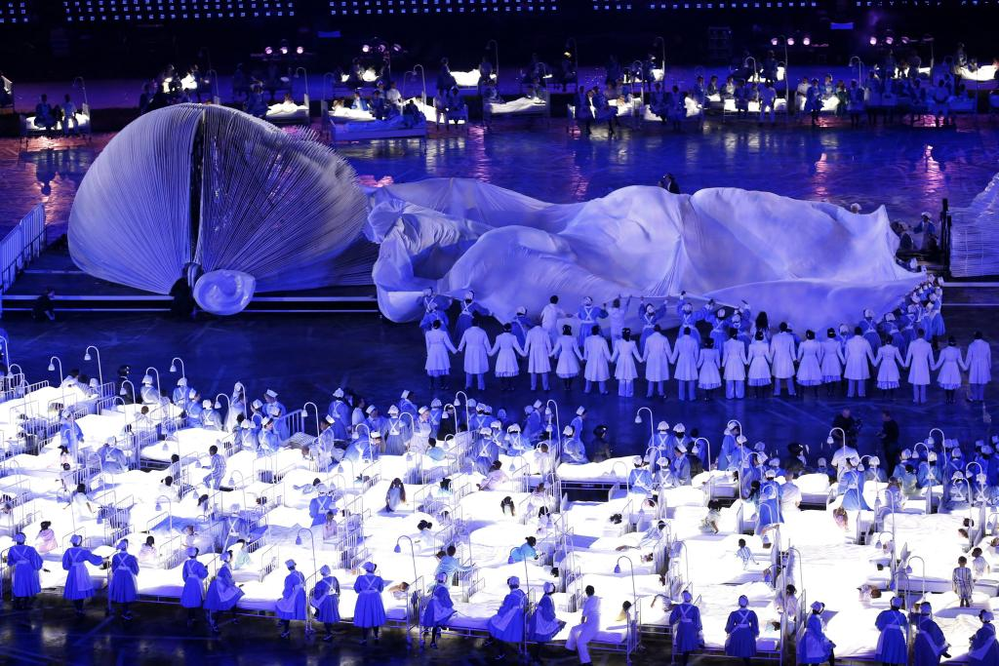
Reino Unido
Fonte: Abertura dos Jogos Olímpicos de Londres, 2012
Prof. Fernando Fernandes

Slide 9

Canadá
Sistema Público
Universalista
Cobertura nacional e financiamento federal
Serviços são estabelecidos em âmbito federal (Canadá Health Act), mas são diferentes em cada província
Médicos são autônomos, mas remunerados pelo Estado
Sistema de Gatekeeper (GK) – Atenção Primária à Saúde (APS)
O sistema representa 9% do PIB do país
A Lei não cobre medicamentos, cuidados e atendimento domiciliar
ou cuidados de longa duração
Satisfação Altíssima da população >80%
Sistema Privado
Sistema para complementar o sistema público
Funciona como seguros para riscos maiores
Cobertura de procedimentos como cirurgias, odontologia e estéticos
Na pandemia do COVID-19 = 7 hospitais foram construídos pelo país
Fonte: News Medical Life Sciences - Dr. Liji Thomas, Uiversity of Calicut, Kerala, in 2021
Prof. Fernando Fernandes

Slide 10


Itália / Portugal
Universalistas
Sistema Público
SSN - Servizio Sanitario Nazionale / SNS – Sistema Nacional de Saúde
O cidadão contribui com um % do seu salário (Taxas = Tickets Progressivos)
Exceto médico de família (Gratuito)
Médico de família é obrigatório para atendimento aos recursos 2° e 3°
A saúde é regionalizada e tem diferenças importantes de cobertura de recursos
O sistema investe 6,5% do PIB na Itália e 5,6% em Portugal
Satisfação da população é muito boa
Sistema Privado
Existem poucos planos de saúde privados
cobrir serviços adicionais, como atendimento médico em hospitais privados, acesso mais rápido a determinados tratamentos ou especialistas, entre outros benefícios
Espanha
Universalista
Sistema Público
O estado custeia todo o sistema de saúde
Estrangeiros que residem lá também tem direito ao sistema de saúde
Medicamentos prescritos pelo sistema são custeados em até 60%
Medicamentos para idosos e crônicos são quase 100% cobertos pelo Estado
Sistema Privado
Sistema muito pequeno no país – Poucos serviços
Fonte: News Medical Life Sciences - Dr. Liji Thomas, Uiversity of Calicut, Kerala, in 2021
Prof. Fernando Fernandes

Slide 11
Japão
Universalista
Sistema Público
O Estado custeia de forma universal a saúde no país
Seguro Nacional de Saúde (Kokumin Kenkō Hoken) - O cidadão contribui com impostos de acordo com salários
O Estado investe 10% do PIB em Saúde
Escolha dos hospitais, laboratórios, especialistas e médicos é dos pacientes
Para pessoas sem recursos (Pobres) - Assistência Médica Pública (Kokumin Fukushi Hoken)
Sistema Privado
Servem para complementar os serviços públicos
Austrália
Universalista
Sistema Público (Medicare)
Serviço de cobertura universal, incluindo medicamentos, chamado Medicare
Cidadãos e residentes permanentes pagam 1% a 1,5% do salário, descontada na fonte (Taxa = Medicare Levy)
O país consome 10% do PIB em saúde, sendo quase 70% no setor público
Sistema Privado
Utilizado por 50% da população para serviços hospitalares e odontológicos
O governo estimula o uso de sistemas privados de saúde
Fonte: News Medical Life Sciences - Dr. Liji Thomas, Uiversity of Calicut, Kerala, in 2021
Prof. Fernando Fernandes

Slide 12
França
Universalista
(não cobre 100%)
Sistema Público
Exerce a intermediação entre
Pacientes / Médicos / Empresas prestadoras de saúde
O sistema cobre 60% da população do país
O Sistema representa 11% do PIB do país
Desconto de 0,75% do salário dos empregados para financiamento da saúde
Satisfação da população é alta
Sistema Privado
Servem para complementar os serviços públicos
Gastos com medicamentos são caros / Serviços domiciliares são custeados pelos cidadãos
OMS considerou a França como o melhor sistema de saúde em muitos momentos da história
Suécia
Universalista
(não cobre 100%)
Sistema Público
O Estado custeia os serviços básicos e secundários
"Försäkringskassan" ou Agência Sueca de Seguro Social
País investe 10% do PIB em Saúde
Sistema Privado
Servem para complementar os serviços públicos, que não cobrem a totalidade das necessidades
Fonte: News Medical Life Sciences - Dr. Liji Thomas, Uiversity of Calicut, Kerala, in 2021
Prof. Fernando Fernandes

Slide 13
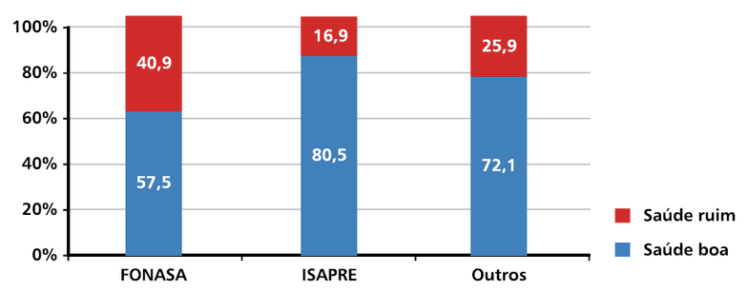
Chile
Sistema Público (FONASA)
Universalista
Fondo Nacional de Salud – impostos do cidadão + custeio do Estado
O Ministério da Saúde fiscaliza os serviços privados e públicos do país
Todo cidadão contribui com 7% do seus salários para um dos sistemas (público ou privado)
Sistema Privado (ISAPRE)
Seguro Privado
Caso escolha pelo sistema privado = deixa de contribuir com os 7% ao FONASA
Podem complementar os serviços com adicionais de pagamentos, por escolha do usuário
Pagamento atrelado a renda mensal do cidadão
Autopercepção de Qualidade dos Sistemas no Chile
Fonte: News Medical Life Sciences - Dr. Liji Thomas, Uiversity of Calicut, Kerala, in 2021
Prof. Fernando Fernandes

Slide 14
Alemanha
Seguro Social
Sistema Público
Existem planos de saúde públicos
Restrições importantes
Regionalizado
O sistema representa ~12% do PIB do país (3º maior custo em saúde no mundo)
Satisfação da população é baixa e os custos crescentes
Sistema Privado
Existem muitos planos de saúde privados
É obrigatório o cidadão ter um plano de saúde
Custeado igualmente entre empregador e empregado
Argentina
Seguro Social
Sistema Público
Cobre 30% da população e com custeio quase que total dos serviços
Serviços Sociais (Obras Sociales ou OS)
Serviços providos pelos sindicatos e associações sociais ligadas às empresas (PAMI)
Cobrem os empregados e seus familiares em quase sua totalidade
Sistema Privado
Servem para complementar os serviços públicos
São fortes na capital e grande Buenos Aires
Fonte: News Medical Life Sciences - Dr. Liji Thomas, Uiversity of Calicut, Kerala, in 2021
Prof. Fernando Fernandes

Slide 15
Estados Unidos
Seguro Privado
Sistema Público
Cobre apenas 1/3 da população do país
Medicare (> 65 anos de idade)
Medicaid (População que vivem na pobreza < U$11.890/ano – família com 3 pessoas)
Crianças (para quem não está em Medicaid)
Acto do ACA (Obama Care - 2010) – cobrem 17MI (pequenos seguros e restritivos)
Satisfação + da população em ~29%
Sistema Privado
> 75% da população com planos de saúde privados
Sistema de Gatekeeper (GK) – Atenção Primária á Saúde (APS)
Sistema de atenção secundária por indicação dos GK
Sistema mais caro do mundo – 17-18% GDP (PIB) dados de 2018
30ª posição no ranking de expectativa de vida, ”com boa saúde”
Taxas de exames de varreduras (Tomografia e RMI) são o dobro da média da OCDE
Sistema menos acessível e equitativo dos países desenvolvidos
Hospitais de alta tecnologia (excelentes para quem pode pagar)
14% dos americanos não tem cobertura de saúde
Cobertura de 4% população mundial = ¼ dos casos de COVID-19 = 1/5 das mortes por COVID-19
Fonte: News Medical Life Sciences - Dr. Liji Thomas, Uiversity of Calicut, Kerala, in 2021
Prof. Fernando Fernandes

Slide 16
Bélgica
Seguro Privado
Sistema Público
Exerce a intermediação entre
Pacientes
Médicos
Empresas prestadoras de saúde
O sistema cobre 60% da população do país
O Sistema representa 11% do PIB do país
Desconto de 0,75% do salário dos empregados para financiamento da saúde
Satisfação da população é alta
Sistema Privado
Servem para complementar os serviços públicos
Gastos com medicamentos são caros / Serviços domiciliares são custeados pelos cidadãos
Holanda
Seguro Privado
Sistema Público
O Estado custeia os serviços básicos e alguns secundários
Gatekeeper é obrigatório e resolve mais de 90% das demandas
Somente 6% são encaminhados à especialistas
Escolha dos especialistas é dos pacientes
Sistema Privado
Os cidadãos precisam ter plano de saúde para cobertura total
Fonte: News Medical Life Sciences - Dr. Liji Thomas, Uiversity of Calicut, Kerala, in 2021
Prof. Fernando Fernandes

Slide 17
Suiça
Assistencialista
Sistema Público
O Estado fiscaliza os serviços privados existentes no país
Chamado de "LaMal" (L'Assurance Maladie)
Principais prestações do plano base obrigatório:
Tratamento ambulatorial:
Internação Hospitalar
Medicamentos (registados numa lista oficial)
Fisioterapia
Gravidez e parto (Mínimo 7 exames de controle e 2 exames de ultrassom)
Prevenção (vacina infantil até os 16 anos, exame preventivo ginecológico 1 a cada 3 anos, mamografia a partir dos 50 anos a cada 2 anos)
Sistema Privado
Existem muitos planos de saúde privados
É obrigatório o cidadão ter um plano de saúde
Custeado igualmente entre empregador e empregado
Sistema de bonificação por boa conduta de saúde
A maioria dos cidadãos suíços tem uma experiência positiva com o sistema de saúde, apreciando a qualidade e a acessibilidade dos serviços
Todos os residentes na Suíça são obrigados por lei a possuir um seguro de saúde básico, que é oferecido por várias companhias de seguros privados
Esses seguros são regulados pelo governo federal, e as seguradoras são obrigadas a fornecer uma cobertura padrão e abrangente para uma série de serviços médicos
Cada seguradora oferece dezenas de opções como medicina alternativa, seguro viagem, odontologia, fitness, etc.
Fonte: News Medical Life Sciences - Dr. Liji Thomas, Uiversity of Calicut, Kerala, in 2021
Prof. Fernando Fernandes

Slide 18
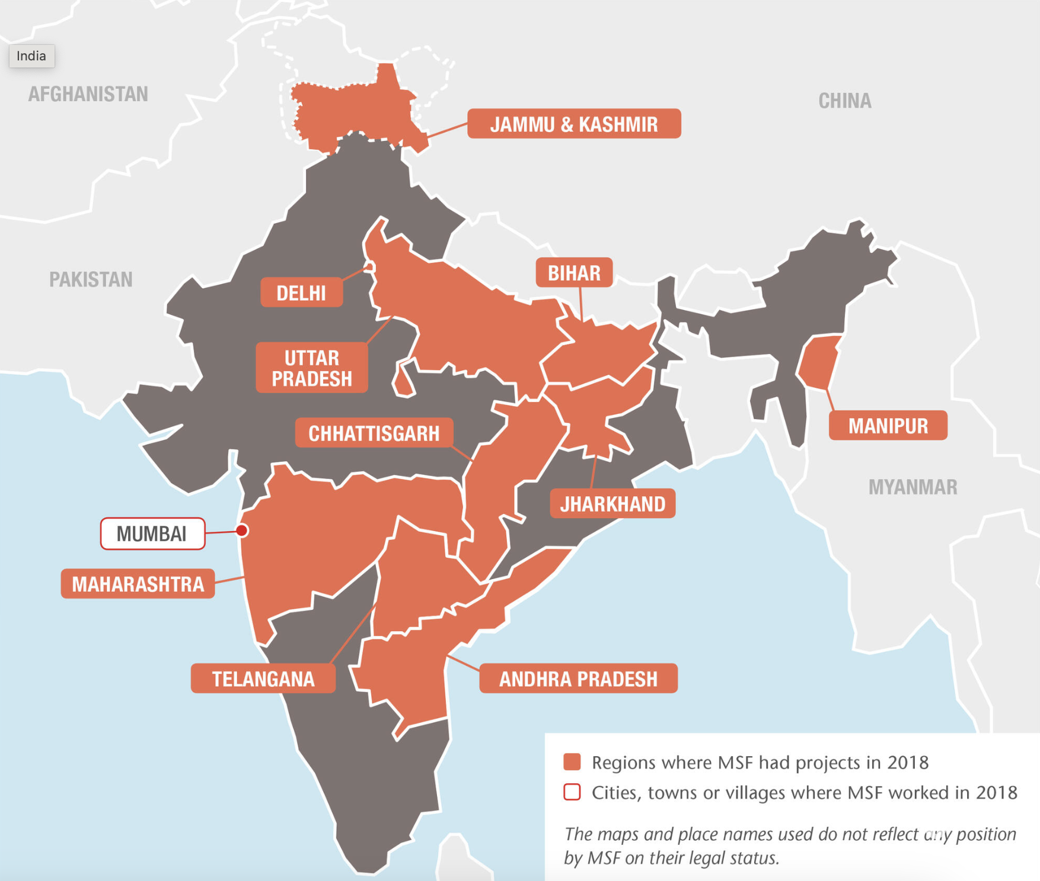
Índia
Atípico
Sistema Público
Cobre a maior parte da população em serviços ambulatoriais e hospitalares do governo
Os serviços são precários e faltam profissionais qualificados
Programa Nacional de Proteção Sanitária (PM-JAY) foi lançado recentemente para corrigir distorções
Financiado por impostos o PM-JAY prevê atender 40% da população que vive em plena pobreza
Sistema Privado
Servem para complementar os serviços públicos, para quem tem como pagar
A Índia consome 4% do PIB em saúde, sendo que 75% na área privada
Fonte: Médicos Sem Fronteiras (MSF), 2018
Fonte: News Medical Life Sciences - Dr. Liji Thomas, Uiversity of Calicut, Kerala, in 2021
Prof. Fernando Fernandes

Slide 19

China
Atípico
Sistema Público
Fundos de assistência rural (Coberturas básicas)
100% da população rural do país
Aproximadamente 25% da população das cidades (mais pobres)
O sistema ainda passa por aperfeiçoamentos e melhorias desde 1980, mas ainda tem um GAP muito grande de cobertura
Do total de contribuições dos empregadores (6% do salário) e dos empregados (2% do salário), 3,8% vai para o MAS (Medical Savings Account)
Consomem 6,5% do PIB com saúde
Os hospitais públicos na China oferecem 90% dos serviços ambulatoriais e hospitalares do país, absorvendo de 2 a 9% do PIB
2007, foi confiar a nove organizações - inclusive o Banco Mundial, a Organização Mundial da Saúde, Universidade de Pequim e o Instituto de McKinsey - as recomendações para a reforma do sistema de saúde
O governo se comprometeu a atingir a cobertura de saúde universal até 2020
Sistema Privado
São poucos e mal estruturados, por conta do regime político
Mais de 63% dos pacientes urbanos não procuram atendimento hospitalar quando necessário (principal razão é financeira)
Fonte: News Medical Life Sciences - Dr. Liji Thomas, Uiversity of Calicut, Kerala, in 2021
Fonte: Perspectivas históricas e econômicas sobre a saúde na China no século XXI – Adriana Ilha da Silva, 2018
Prof. Fernando Fernandes

Slide 20
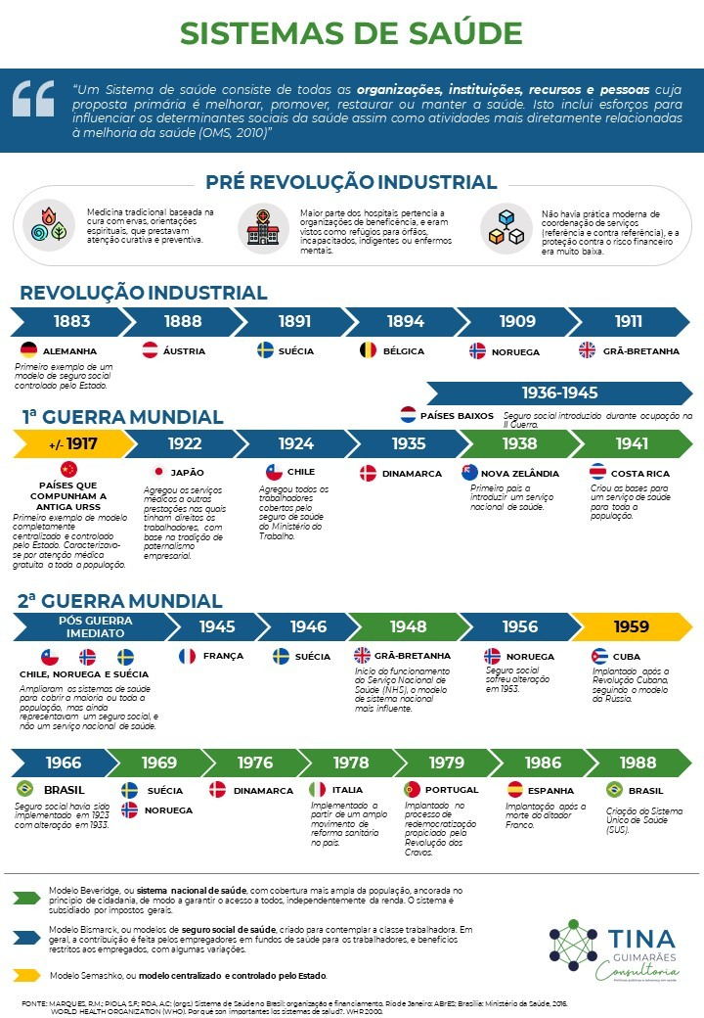
Fonte: Sistema de Saúde no Brasil, organização e financiamento, 2015
Prof. Fernando Fernandes

Slide 21
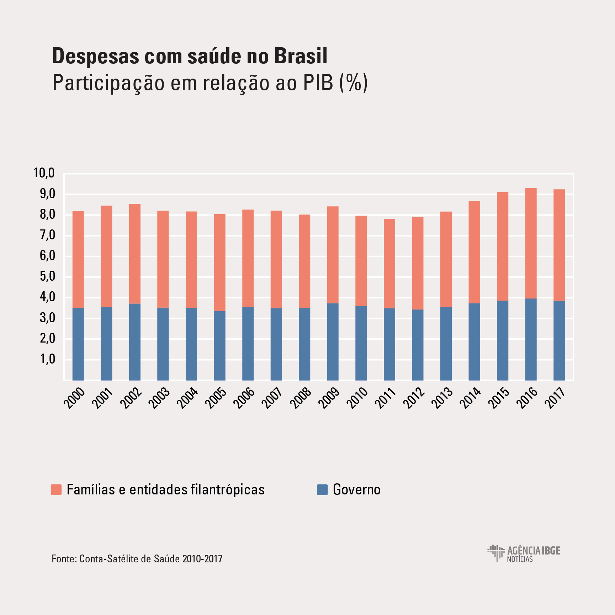
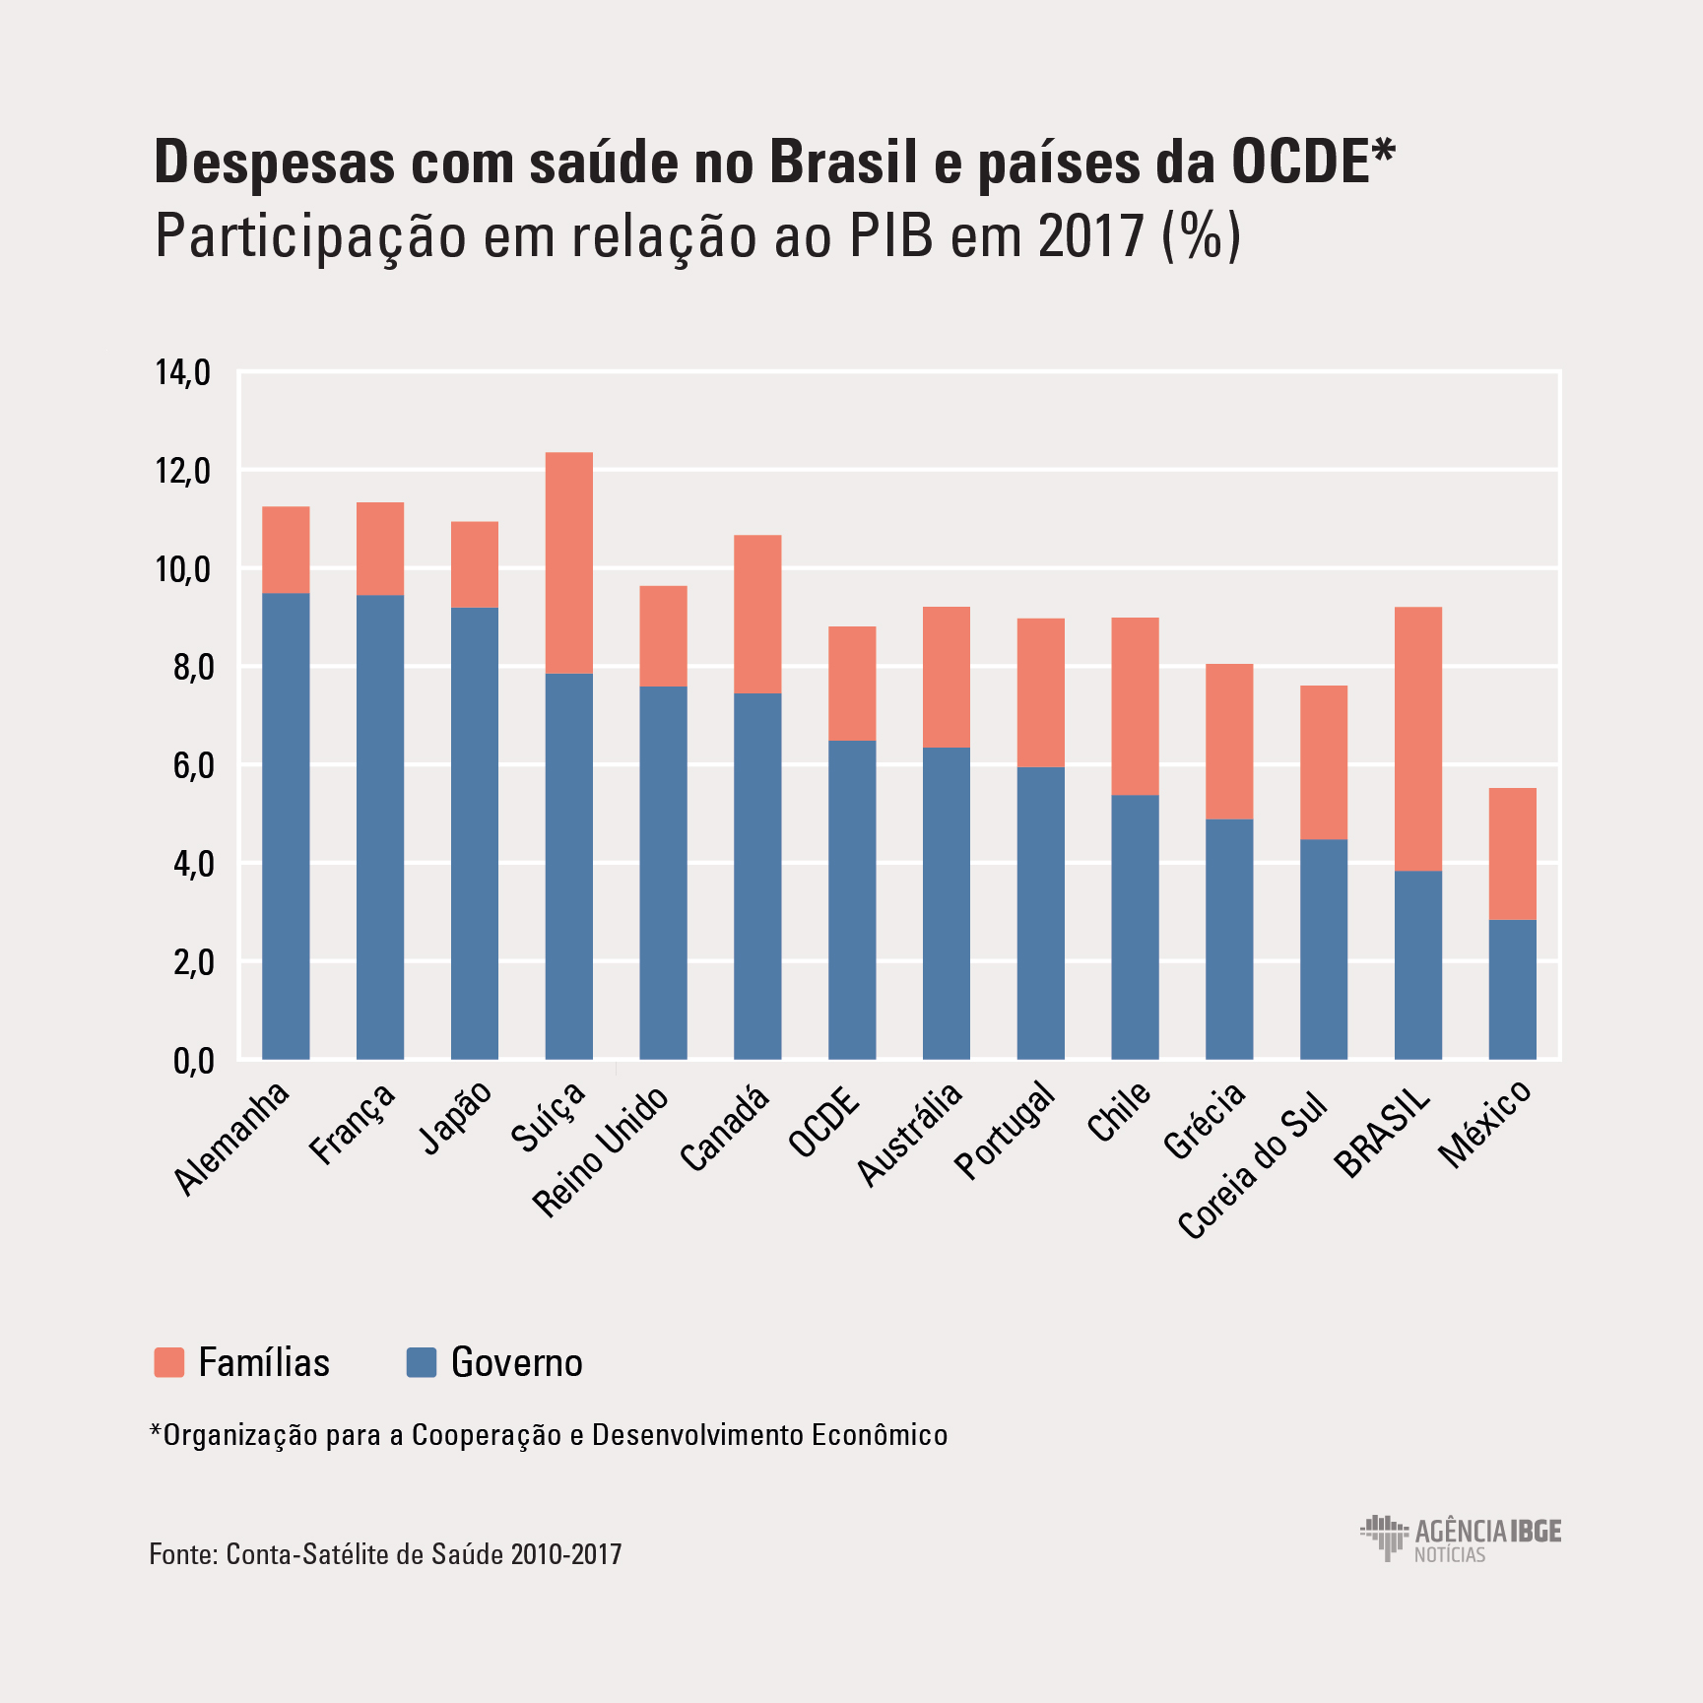
Formas de avaliações
Eficiência dos Sistemas
Fonte: Conta-Satélite de Saúde IBGE, 2017
Prof. Fernando Fernandes

Slide 22
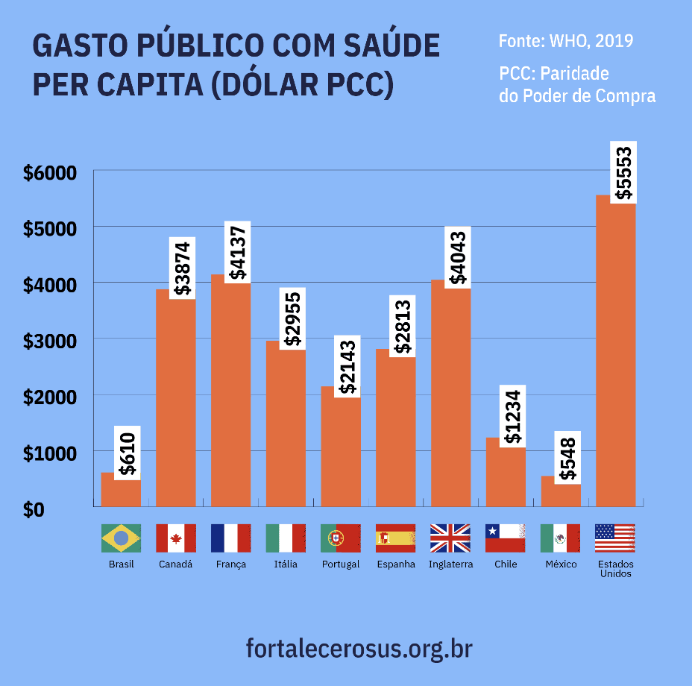

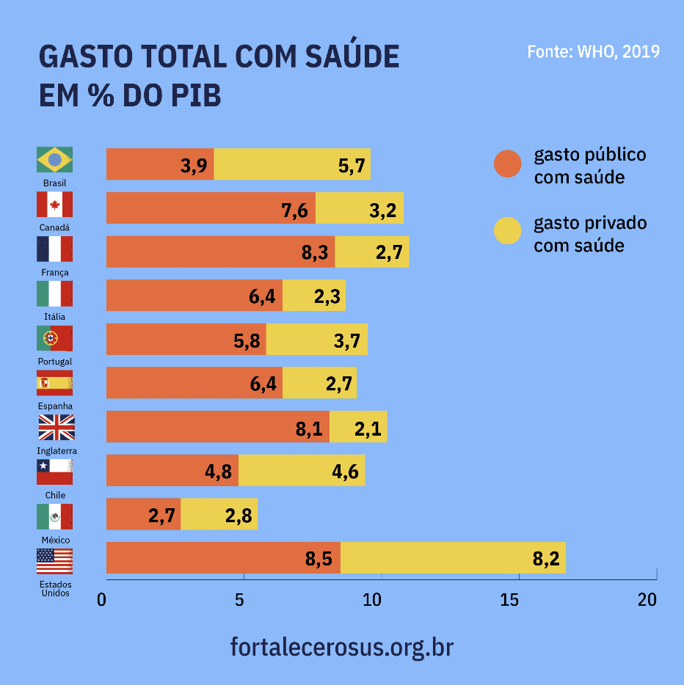
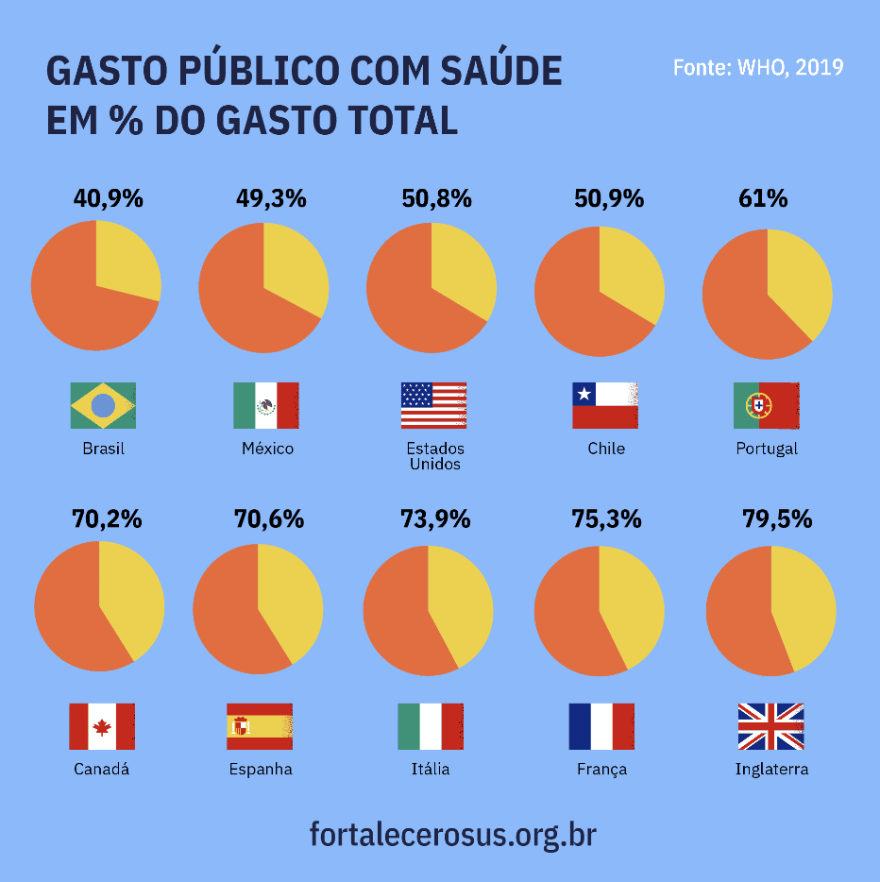
Investimento Público - SUS
Fonte: https://fortalecerosus.org.br/entenda-o-sus/como-funciona-o-sus/, 2022
Prof. Fernando Fernandes

Slide 23
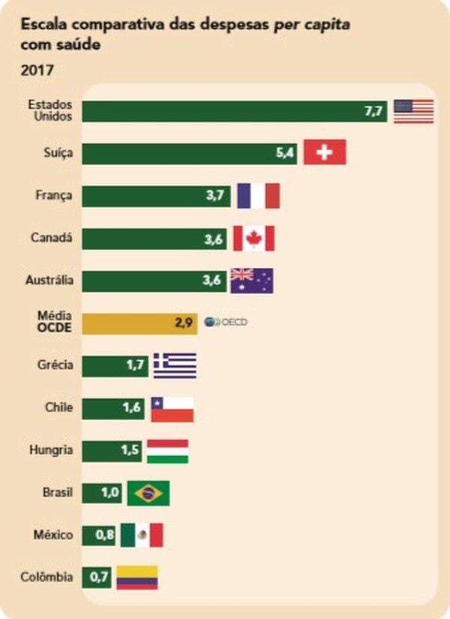
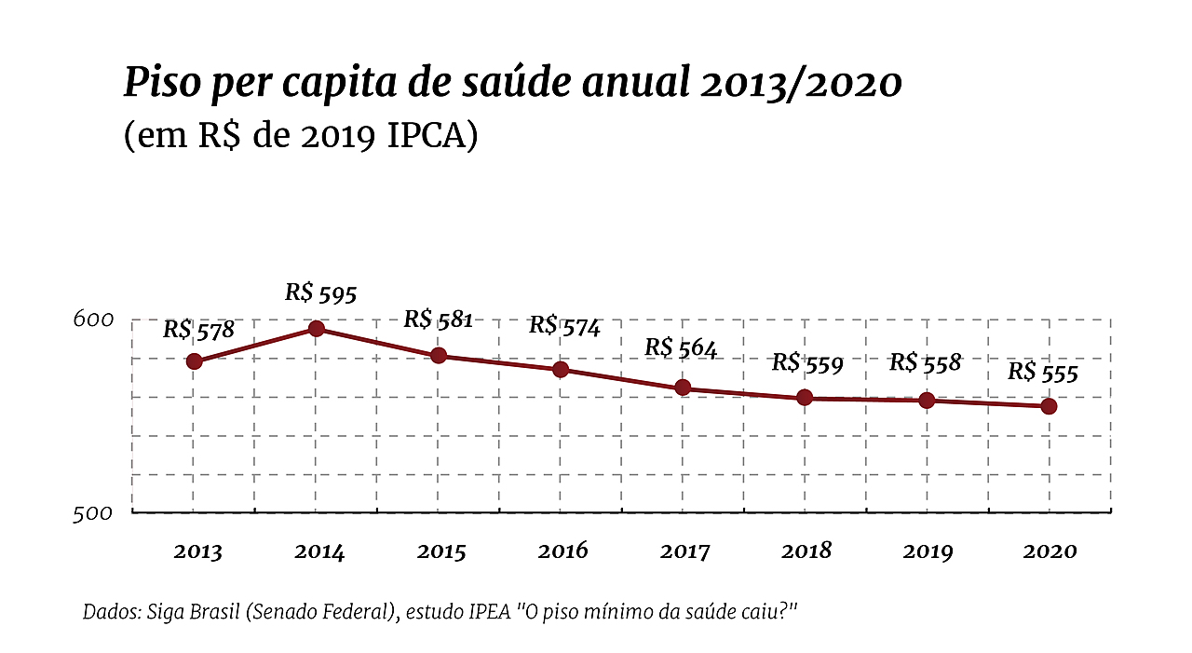
Formas de avaliações
Eficiência dos Sistemas
Fonte: OCDE, 2017
Fonte: SIGA Brasil IPEA, 2019

Slide 24
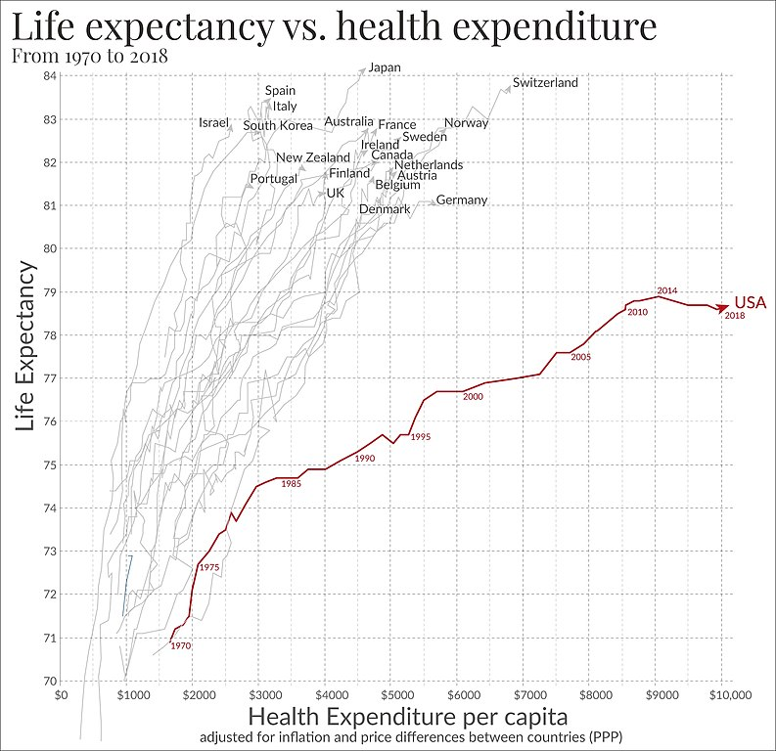
Formas de avaliações
Eficiência dos Sistemas
Medido pelo que se pode alcançar em esperança de vida ao nascer (medida em anos), com a atual porcentagem de gasto anual em saúde sobre o PIB - Fonte: Max Roser at Our World in Data, 2022
Prof. Fernando Fernandes

Slide 25
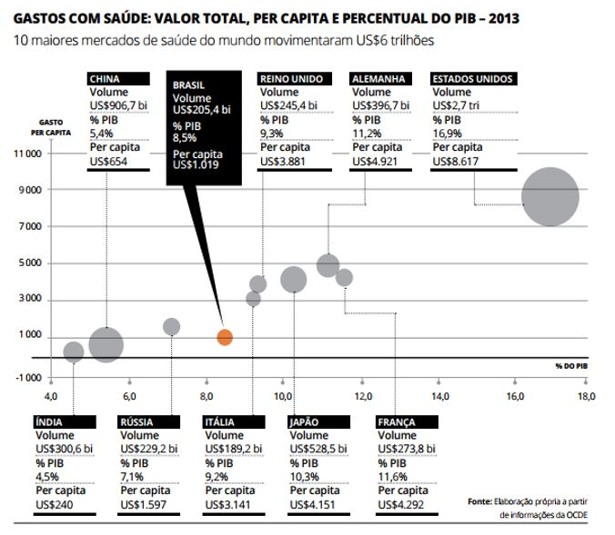
Comparativo de Investimentos em Saúde
Prof. Fernando Fernandes

Slide 26
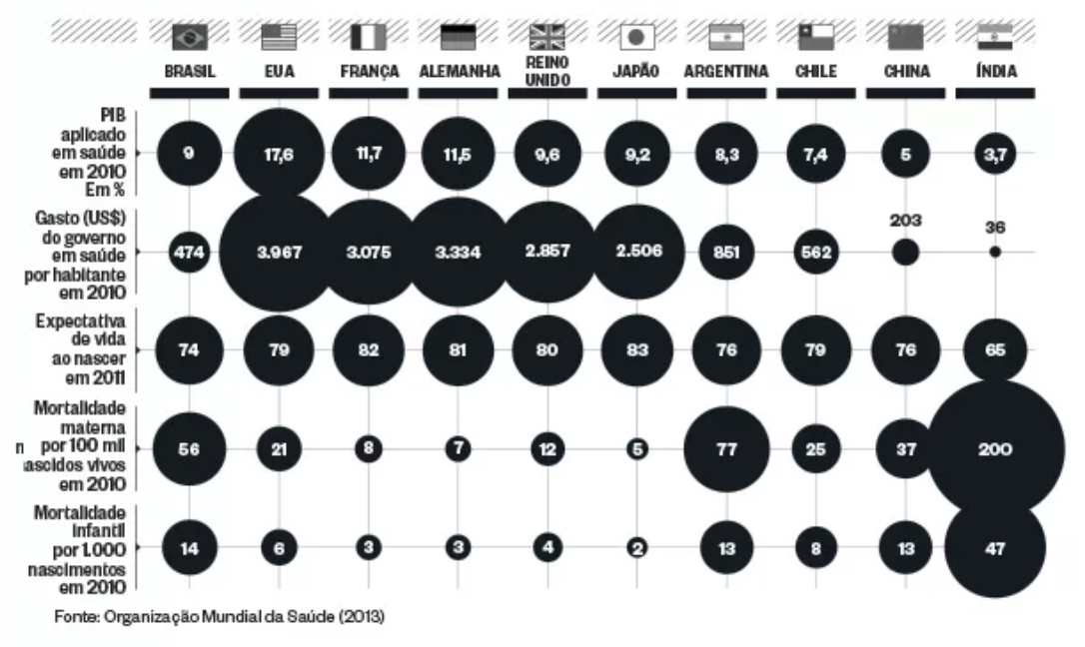
Comparativo de Investimentos em Saúde
Prof. Fernando Fernandes

Slide 27
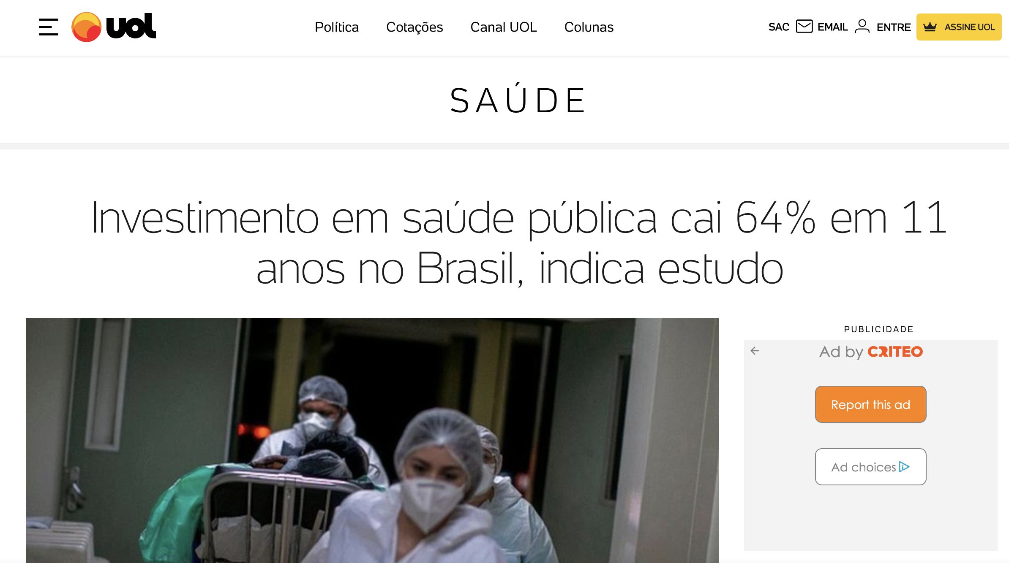
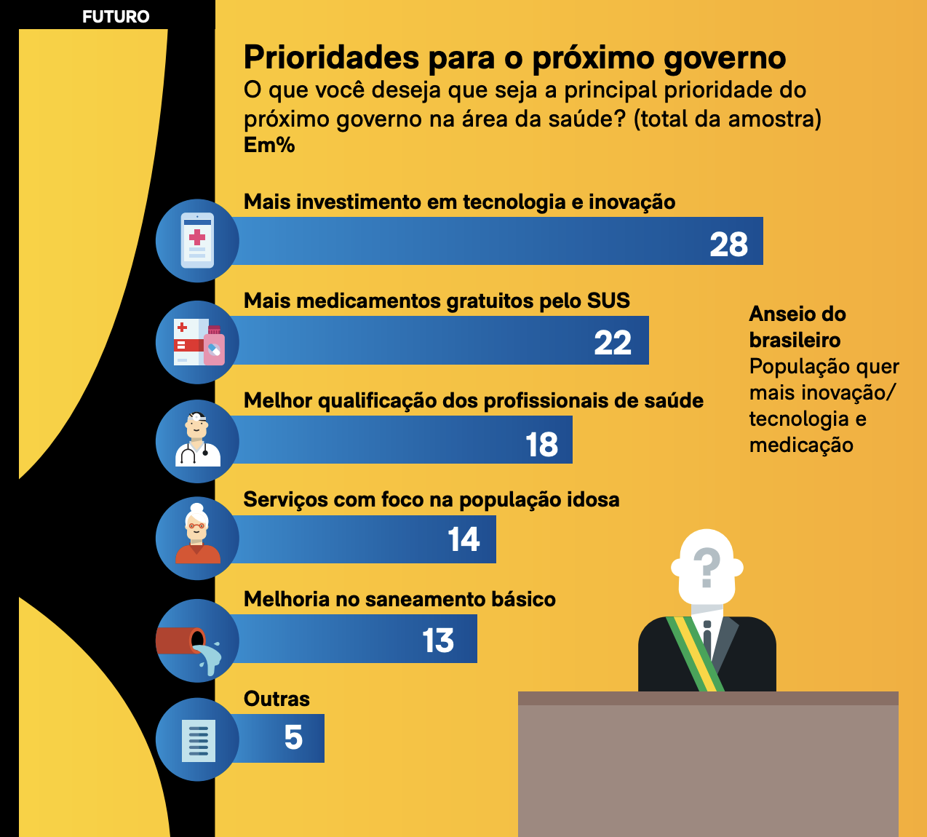
Comparativo de Investimentos em Saúde
Fonte: UOL - Saúde, 2023
Fonte: Pesquisa: A Saúde Que Os Brasileiros Querem, ANAHP, 2022
Prof. Fernando Fernandes

Slide 28
Considerações
Eficiência dos Sistemas
Na escala planetária, o “direito à saúde para todos” foi reconhecido a tal ponto que levou à criação da Organização Mundial da Saúde (OMS) em 1948.
Ainda existe muita disparidade entre os países e regiões do planeta.
Os 30 países da Organização de Cooperação e de Desenvolvimento Econômicos (OCDE), que apresenta a maior taxa de longevidade, concentram 90% das despesas mundiais com saúde, ao passo que contam 20% apenas da população.
A África subsaariana, com 12% da população mundial, emprega menos de 1% dos gastos nesse setor.
O continente africano permanece majoritário na rabeira do pelotão: 29 anos de expectativa de vida na Serra Leoa, 33 anos em Angola e 37 anos na República Democrática do Congo (RDC). No outro extremo do ranking, o Japão segue disparado na frente: 85 anos.
Quando fazemos uma análise da saúde no mundo, é possível perceber que independente de formato, os países estão migrando de um modelo baseado em volume de serviços para um que se baseia no valor trazido pelos serviços. Ou seja, em resumo: gerar o melhor resultado com o menor custo.
Prof. Fernando Fernandes

Slide 29
Sistemas de Saúde no Brasil
__________________________________________
Incentivos, Conflitos de Interesse e Judicialização
_________________________________________
Curso: MBA Executivo
Professor: Fernando Fernandes
Coordenador: Adriana Maria André
Bloco: 02 / 05

Slide 30
Mercado de Saúde
ANVISA
Indústria
Farma
Indústria
Devices
EAP
E-health
Wereables
Cartões Desc.
Etc.
Farmácias
PBM
Corretores
de Benefícios
Regulação
Consultorias
Auditorias
$
Prestadores
Hospitais
Médicos
Psicólogos
Nutricionistas
Fisioterapeutas
Laboratórios
Home Care
Clínicas
APS
Gestão Crônicos
APH
Empresas de Sistemas
Etc.
Beneficiários
Pessoas Físicas
e/Ou
Empresas (RH)
Planos de Saúde
$
AMB
CFM
SUS
F – 3ª
COREN
MS
E – 2ª/3ª
ANS
CREFITO
M – 1ª
Etc.
Fonte: Fernando Fernandes - Fronteiras da Auditoria, 2009. Atualizado, 2018
Prof. Fernando Fernandes

Slide 31
Agressores dos Sistemas de Saúde
Envelhecimento da População
Fee For Service (FFS)
Má Prática Médica
Doenças Crônico-Degenerativas
Acesso Facilitado
(Muitos Pestadores)
Fraudes em Reembolsos
Estilo de Vida Não Saudável
Competição de Mercado
Conflitos de Interesse
Determinantes Sociais de Saúde (DSS)
Força do Maior
Moral Hazard
(Cultura do Beneficiário)
Incorporação de Novas Tecnologias de Saúde
Consolidação do Setor
Desenho dos Sistemas de Saúde
Hiper Especialização Profissional
Falta de Transparência na Relação Comercial
Pouca Regulação sobre Prestadores
Aumento da
Sinistralidade
Desconfiança Generalizada
Judicialização
Prof. Fernando Fernandes

Slide 32
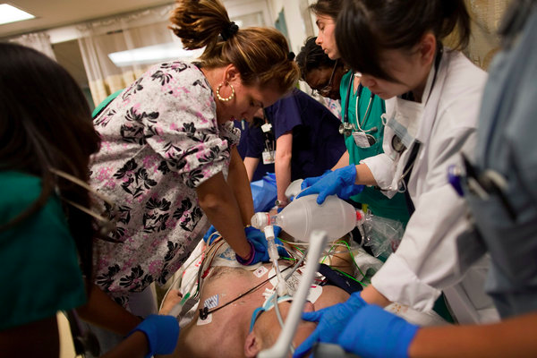
Desejos e necessidades ilimitados
Prof. Fernando Fernandes

Slide 33

Recursos limitados
Prof. Fernando Fernandes

Slide 34

Introdução à Economia da Saúde
Definição:
É a ciência que estuda como alocar melhor os escassos recursos em saúde
Morris, Devlin and Parkin (2007):
É uma aplicação da teoria econômica, de modelos e técnicas empíricas para análise e tomada de decisão sobre saúde e assistência à saúde por indivíduos, prestadores de serviço em saúde e governos.”
Prof. Fernando Fernandes

Slide 35
Economia da Saúde
ECONOMIA DA SAÚDE
FARMACOECONOMIA
Utiliza-se de técnicas para avaliar o valor e o impacto financeiro das intervenções em saúde:
análise de custo-efetividade
análise de custo-utilidade
análise de impacto orçamentário
Fonte: Prof. Fernando Fernandes, 2012 (Empresa Evidências)
Prof. Fernando Fernandes

Slide 36
Economia da Saúde
Custo $$$
> Custo
< Efetividade
> Custo
> Efetividade
< Custo
< Efetividade
> Efetividade
< Custo
Efetividade
Fonte: Prof. Fernando Fernandes, 2012 (Empresa Evidências)
Prof. Fernando Fernandes

Slide 37
Práticas em Economia da Saúde
Análise de custo-efetividade: busca comparar os custos relativos aos benefícios de diferentes opções de tratamento ou intervenções, levando em consideração os resultados clínicos e de saúde.
Alocação eficiente de recursos e a priorização de intervenções com melhor relação custo-efetividade
Avaliação de impacto orçamentário: estimar os efeitos financeiros de incorporar uma nova tecnologia em saúde no sistema de saúde (custos diretos e indiretos, além de implicações orçamentárias a curto e longo prazo)
Considera a sustentabilidade financeira e a capacidade de absorção de novas tecnologias
Avaliação de tecnologias em saúde (ATS): abordagem sistemática para avaliar as evidências clínicas, econômicas e sociais de uma tecnologia em saúde (eficácia, segurança, efetividade, custo-efetividade e impacto orçamentário)
Ajuda na decisão sobre a incorporação, uso racional e financiamento de tecnologias em saúde
Pagamento por desempenho: incentivar cuidados de saúde baseados em resultados e qualidade. Envolve metas e indicadores de desempenho
Alinhar os incentivos financeiros com a qualidade dos cuidados prestados
Modelos de compartilhamento de risco: mitigar o risco financeiro com acordos entre pagadores e fabricantes, com base no desempenho clínico ou nos resultados alcançados.
Permite a transferência de riscos para o fabricante e o estabelecimento de preços mais justos e condicionais
Envolvimento das partes interessadas: participação ativa das partes interessadas para garantir que as decisões sejam baseadas em evidências.
Consideração as preferências dos pacientes e sejam socialmente aceitáveis.
Prof. Fernando Fernandes

Slide 38
Economia da Saúde
Custo $$$
Limiar $$$
> Custo
< Efetividade
> Custo
> Efetividade
Willingness to pay
< Custo
< Efetividade
> Efetividade
< Custo
Efetividade
Fonte: Prof. Fernando Fernandes, 2012 (Empresa Evidências)
Prof. Fernando Fernandes

Slide 39

Economia do Dia a Dia
Prof. Fernando Fernandes

Slide 40

Economia do Dia a Dia
Disposição a Pagar (DAP), também conhecido como Willingness to Pay (WTP), é utilizado no campo da economia da saúde para mensurar o valor que as pessoas atribuem a bens ou serviços relacionados à saúde.
É uma forma de avaliar o valor econômico ou utilidade que as pessoas atribuem à obtenção de um determinado resultado ou intervenção em saúde.
A DAP reflete a quantia máxima de dinheiro que as pessoas estão dispostas a sacrificar ou pagar para obter uma melhoria específica em sua saúde ou evitar um resultado negativo na saúde
Usada para:
Análise de custo-efetividade
Prêmios de seguro saúde
Precificação de serviços de saúde
Priorização de programas de saúde
Ela possui limitações e desafios, como possíveis vieses nas preferências declaradas e a influência do nível de renda individual. Portanto, muitas vezes é utilizada em conjunto com outros métodos de avaliação econômica para uma compreensão mais abrangente.
Prof. Fernando Fernandes

Slide 41
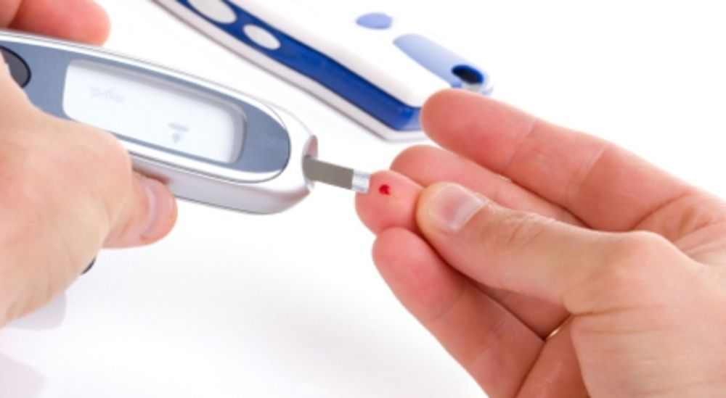
Exemplo
Tiras reagentes para glicemia capilar (Ottawa, Canada)
Prof. Fernando Fernandes

Slide 42
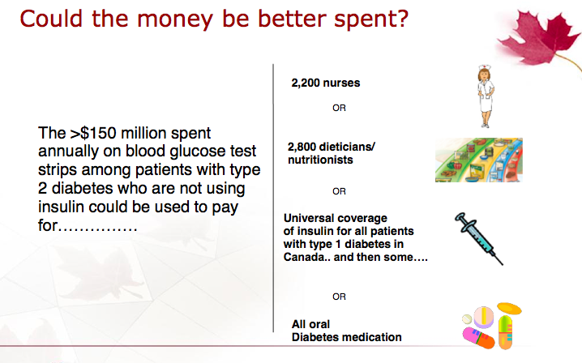
Economia da Saúde
Tiras reagentes para glicemia capilar (Ottawa, Canada)
Prof. Fernando Fernandes

Slide 43




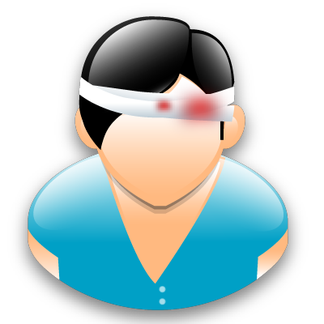
Economia da Saúde
Cálculo do custo depende da PERSPECTIVA
Prof. Fernando Fernandes

Slide 44
Interferência da Perspectiva
Exemplo:
Instrumento cirúrgico X custa R$3.000 reduz em 30 minutos o tempo de uma cirurgia de 2 horas, mas não modifica o resultado da cirurgia para o paciente.
1. Qual é a perspectiva de um plano de saúde privado que remunera o procedimento através da tabela AMB/CBHPM?
2. Qual é a perspectiva de um hospital que tem médicos contratados com jornada de trabalho fixa e recebe pela quantidade de procedimentos realizados?
3. Qual é a perspectiva do SUS? Há interesse de incorporar um valor adicional à tabela para um prestador de serviço contratado?
A maior parte das novas tecnologias em saúde não traz impacto significativo sobre os resultados clínicos para os pacientes: potencial de benefício não significa benefício real
Prof. Fernando Fernandes

Slide 45

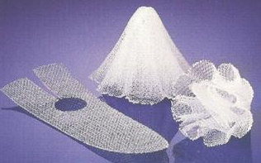
Não incorporar boas tecnologias também é ruim!
Ex: telas para cirurgia de hérnia inguinal reduzem o risco de recorrência em 50- 75%
Scott NW Open mesh versus non-mesh for repair of femoral and inguinal hernia. Cochrane Database Syst Rev. 2002;(4):CD002197.
Prof. Fernando Fernandes

Slide 46
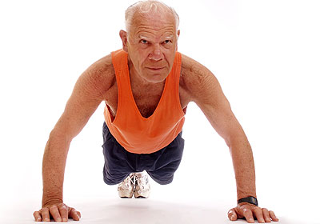
QALY (Quality Adjusted Life Years)
QALY (Quality-Adjusted Life Year) é uma medida utilizada para avaliar a qualidade de vida associada a um determinado estado de saúde. Combina a quantidade de vida ganha (em anos) com a qualidade de vida experimentada durante esses anos.
Pode ser usado em:
Análise de custo-utilidade: avaliar o valor econômico de uma intervenção médica em relação à melhoria da qualidade de vida que ela proporciona.
2. Avaliação de tecnologias em saúde: avaliar a eficácia e a relação custo-utilidade de novas tecnologias médicas, como medicamentos, procedimentos cirúrgicos ou dispositivos médicos.
3. Priorização de recursos: usado como critério para a alocação de recursos, ajudando a determinar quais intervenções ou tratamentos devem receber prioridade.
4. Tomada de decisões em saúde pública: utilizado na tomada de decisões em saúde pública, como a implementação de programas de prevenção, rastreamento ou vacinação em massa.
O QALY, amplamente utilizado na Economia da Saúde, em países como Reino Unido, Canadá, Suécia, Austrália, Holanda e outros, não está isento de críticas e desafios.
Alguns questionam a capacidade de medir de forma precisa e justa a qualidade de vida e atribuir valores aos diferentes estados de saúde. Além das preocupações éticas na valoração da vida humana.
Prof. Fernando Fernandes

Slide 47
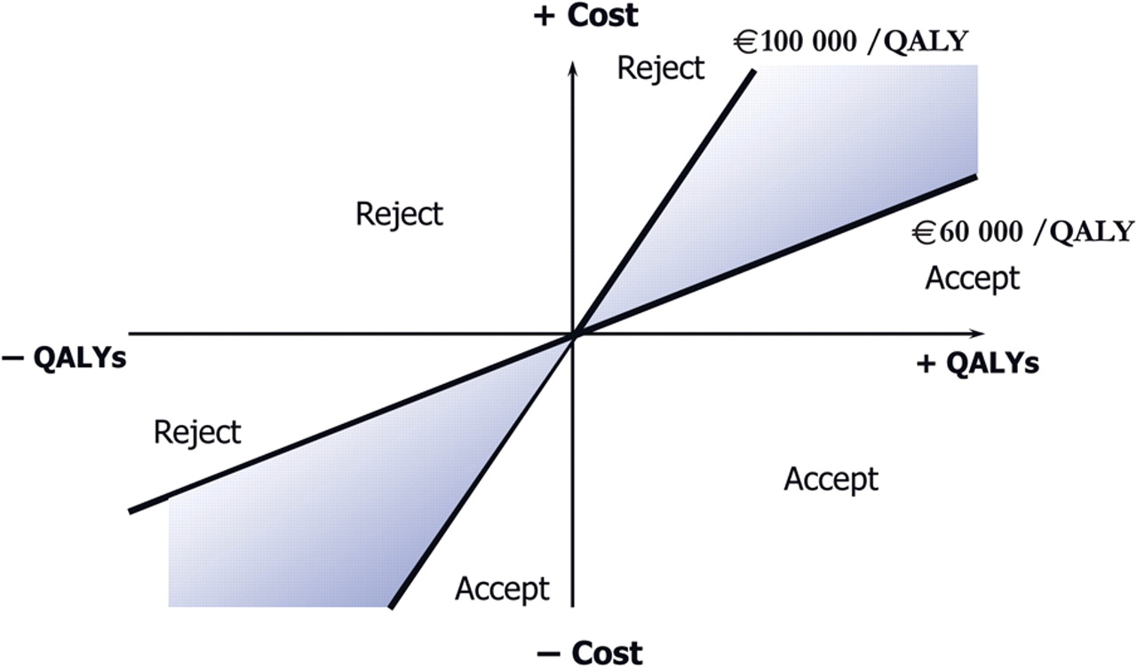
QALY (Quality Adjusted Life Years)
1 ano de vida em plena saúde = 1 QALY
1 ano de vida com doença = <1 QALY
Morte = 0 QALY
Por exemplo, se uma pessoa vive 5 anos com uma utilidade de 0,8, ela teria acumulado 4 QALYs (5 anos × 0,8).
O QALY é usado em várias áreas da saúde para auxiliar na tomada de decisões relacionadas à alocação de recursos e priorização de intervenções
Fonte: Rodrigo Ribeiro, Ago/2016 - Possíveis caminhos para estabelecer um limiar de disposição a pagar: considerações adicionais
Prof. Fernando Fernandes

Slide 48
Onde é utilizado?
No Reino Unido (National Institute for Health and Care Excellence - NICE)
determinar se um tratamento ou intervenção é considerado custo-efetivo para uso no sistema de saúde público.
No Canadá (Canadian Agency for Drugs and Technologies in Health - CADTH)
considera o valor incremental por QALY ganho ao avaliar a efetividade e o custo de medicamentos e tecnologias médicas
A Austrália (Pharmaceutical Benefits Advisory Committee - PBAC)
considera o custo por QALY ganho ao decidir se um medicamento deve ser incluído na lista de benefícios farmacêuticos subsidiados pelo governo
Na Holanda (Instituto Nacional de Saúde e Meio Ambiente - RIVM)
estimar o impacto na qualidade de vida e o custo por QALY ganho é considerado no processo de tomada de decisões
Na Suécia (Agência Sueca de Avaliação de Tecnologia de Saúde e Social - SBU)
análises de custo-utilidade para determinar a efetividade e eficiência de intervenções médicas
Prof. Fernando Fernandes

Slide 49

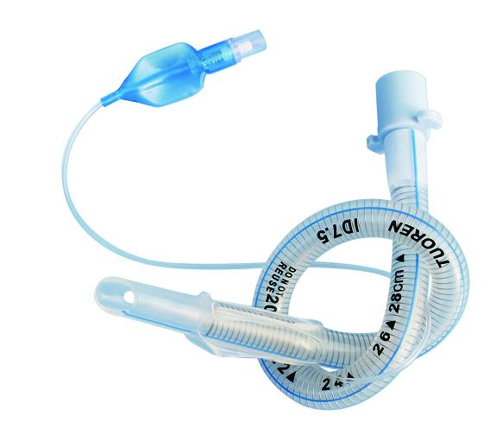
Exemplo de Quem Já fez as Contas...
Exame NAT para doadores de sangue
(HBV, HCV e HIV)
- Holanda¹: € 5,2 milhões a mais por QALY
- Suécia²: US$12,7 milhões por contaminação viral evitada
1. Borkent-Raven BA. Cost-effectiveness of additional blood screening tests in the Netherlands. Transfusion. 2012 Mar;52(3):478-88. doi: 10.1111/j.1537-2995.2011.03319.x..
2. Davidson T The cost-effectiveness of introducing nucleic acid testing to test for hepatitis B, hepatitis C, and human immunodeficiency virus among blood donors in Sweden. Transfusion. 2011 Feb;51(2):421-9. doi: 10.1111/j.1537-2995.2010.02877.x.
Protocolo de desmame da ventilação mecânica
- Reduz em 25% a duração da ventilação mecânica e em 10% a permanência na UTI
Blackwood B Use of weaning protocols for reducing duration of mechanical ventilation in critically ill adult patients: Cochrane systematic review and meta-analysis. BMJ. 2011 Jan 13;342:c7237. doi: 10.1136/bmj.c7237.
Prof. Fernando Fernandes

Slide 50
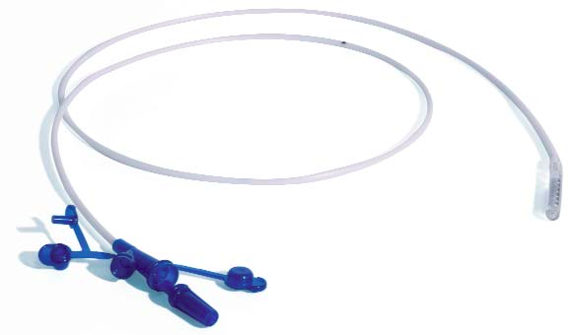

Como Aplicar na Realidade Prática?
Nutrição enteral em pacientes críticos
- Reduz os riscos de: infecção e complicações graves
- (-) US$1.500/paciente
- Reduz tempo de internação total, tempo em UTI
- (-) US$2.500/paciente
- Considerando que pelo menos 10% dos pacientes poderia ter a nutrição parenteral trocada por enteral, teríamos a economia potencial para o sistema norte americano de US$92 milhões/ano
Cangelosi MJ A clinical and economic evaluation of enteral nutrition. Curr Med Res Opin. 2011 Feb;27(2):413-22. doi: 10.1185/03007995.2010.545816.
Outros usos possíveis
- Planejamento da compra de equipamentos médicos, órteses, próteses e materiais especiais
- Elaboração da listagem de medicamentos padrão
- Otimização do controle de infecção hospitalar
- Planejamento de protocolos e diretrizes clínicas baseadas em evidências
- Planejamento do mix de casos/procedimentos ideal
Prof. Fernando Fernandes

Slide 51

Conflitos de Interesse
Os conflitos de interesse na medicina são situações em que os interesses pessoais, financeiros, profissionais ou institucionais de um profissional de saúde ou organização podem influenciar de maneira inadequada a tomada de decisões clínicas ou a conduta ética
Exemplos:
Relacionamento com a indústria farmacêutica
Vínculos institucionais
Publicações científicas
Conflitos de interesse em entidades reguladoras
Lidar com os conflitos de interesse:
divulgação pública dos potenciais conflitos de interesse
implementação de políticas claras e rigorosas para lidar com essas situações
promoção de educação e conscientização sobre ética médica
Diretrizes e regulamentações que orientem a conduta dos profissionais de saúde
Prof. Fernando Fernandes

Slide 52

Conflitos de Interesse
Um artigo científico de alta qualidade e com integridade de isenção é caracterizado por:
Metodologia rigorosa (desenho do estudo, seleção dos participantes, intervenções ou exposições avaliadas e as medidas de resultado)
Amostra representativa (participantes devem ser selecionados de forma aleatória ou estratificada)
Análise estatística adequada (cujas conclusões sejam confiáveis e estatisticamente significativas)
Revisão por pares (especialistas independentes avaliam o artigo antes da publicação)
Transparência na divulgação de conflitos de interesse (autores declarem qualquer conflito de interesse)
Reprodutibilidade (permitir a replicação do estudo por outros pesquisadores)
Fontes confiáveis de financiamento (deve ser transparente e livre de conflitos de interesse)
Prof. Fernando Fernandes

Slide 53
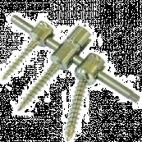



Conflitos de Interesse na Saúde
Médico
Plano de Saúde
Paciente
Prof. Fernando Fernandes

Slide 54

A força do maior…

Slide 55

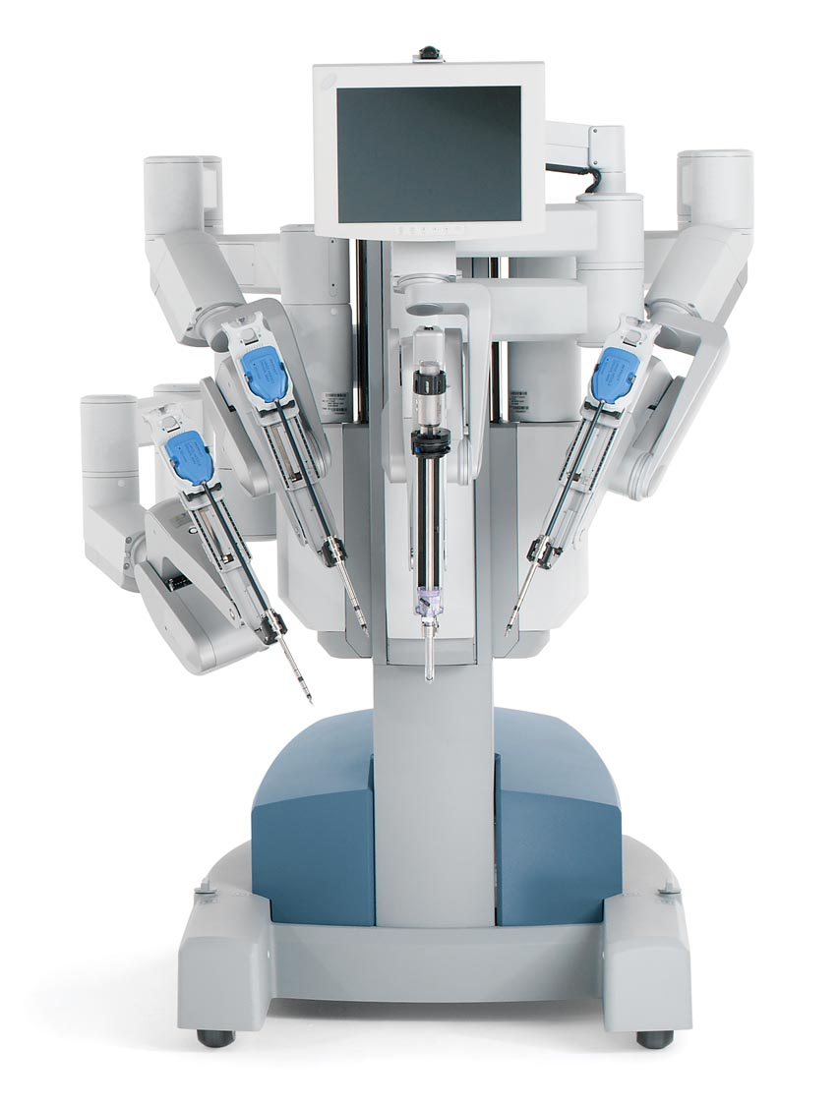
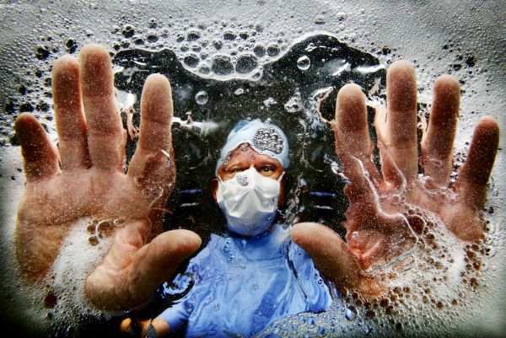
Incorporação Tecnológica – Passado e Presente
Idéias simples
Baixo custo
Grandes avanços
Idéias boas
Com certo custo
Avanços.
Idéias complexas
Alto custo
Avanços para o doente...
Prof. Fernando Fernandes

Slide 56
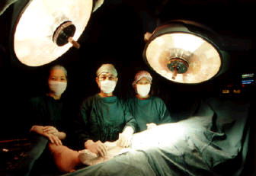
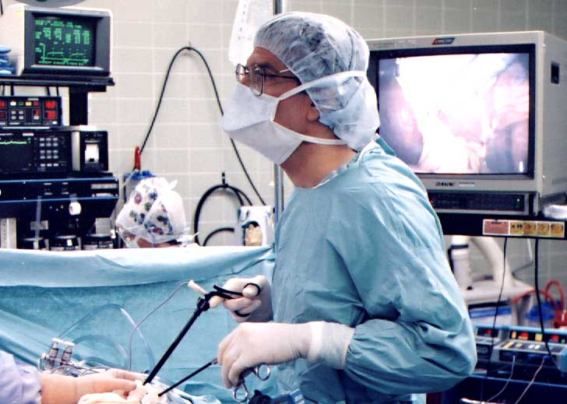
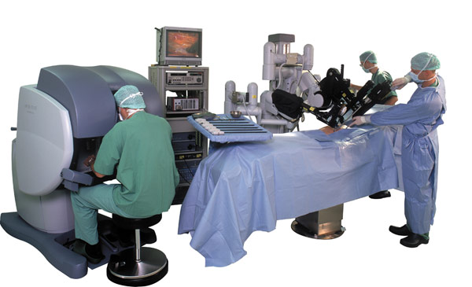
Incorporação Tecnológica
Prof. Fernando Fernandes

Slide 57
Economia da Saúde
Custo $$$
> Custo
< Efetividade
> Custo
> Efetividade
< Custo
< Efetividade
> Efetividade
< Custo
Efetividade
Fonte: Prof. Fernando Fernandes, 2012 (Empresa Evidências)
Prof. Fernando Fernandes

Slide 58

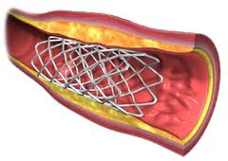
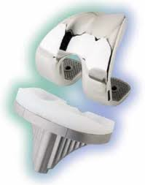
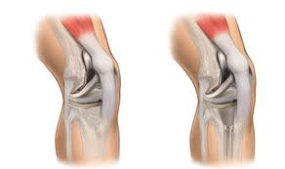
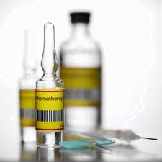
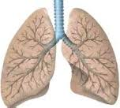
Quais as Melhores Tecnologias?
X
X
X
Quais as Melhores Indicações?
Prof. Fernando Fernandes

Slide 59

MBE – Medicina Baseada em Evidências (EBM - evidence-based medicine)
Revisões Sistemáticas e Meta-análises
Importância das Revisões Sistemáticas
Revisões sistemáticas são fundamentais para compilar e avaliar a pesquisa existente, proporcionando uma visão abrangente de um tópico específico.
Função das Meta-análises
Meta-análises combinam dados de diversos estudos, permitindo resultados mais robustos e conclusões mais fortes sobre um tópico.
Fundamentação da MBE
Ambas as metodologias, revisões sistemáticas e meta-análises, são essenciais para fundamentar a Medicina Baseada em Evidências (MBE).
Histórico da MBE
Bases surgiram na Inglaterra, na implantação do NHS (Dr. Archibald Cochrane)
MBE é estruturada como conhecemos no Canadá, entre 1980-1990 (Dr. David Sackett)
Em 1990 a MBE se propagou pelo mundo
Chegou ao Brasil no fim dos anos 1990
Fonte: Scielo Brasil - Medicina baseada em evidências: breve aporte histórico sobre marcos conceituais e objetivos práticos do cuidado, Mar/21
Prof. Fernando Fernandes

Slide 60
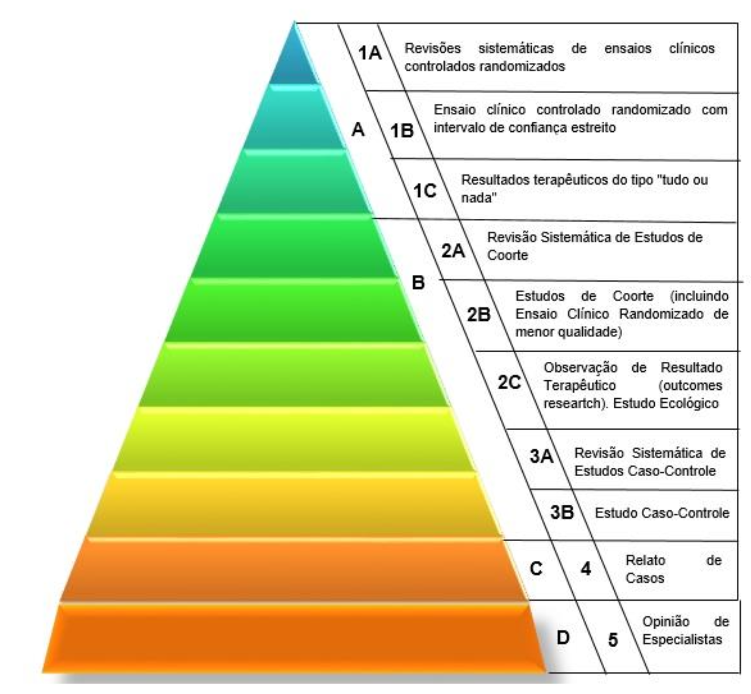

Níveis de Evidência Científica
Aplicar ciência para conciliar sustentabilidade e inovação
Fonte: Ana Carolina Silveira, 2018 - https://www.passeidireto.com/arquivo/48400820/escala-nivel-de-evidencia
Prof. Fernando Fernandes

Slide 61
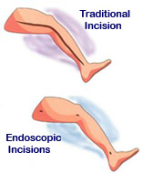
MBE – Caso Prático 1
Exercício prático
O departamento jurídico da operadora onde você trabalha lhe pediu ajuda num caso onde uma senhora de 56 anos entrou com um mandato de segurança para garantir que a coleta da veia safena seja feita por via endoscópica durante a sua revascularização miocárdica
O procedimento foi negado anteriormente, daí o motivo da liminar
A justificativa para o procedimento ressalta o aspecto estético da incisão da perna e a necessidade de evitar infecções
Os advogados argumentarão sobre a parte administrativa, mas querem saber sobre a parte médica
Prof. Fernando Fernandes

Slide 62
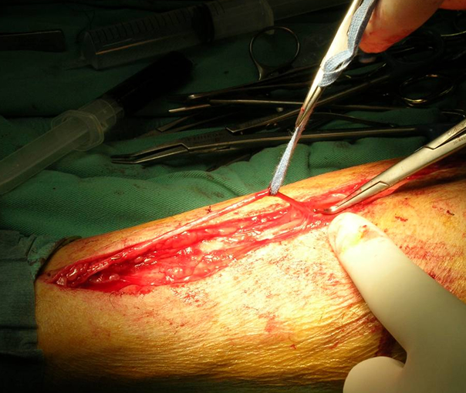
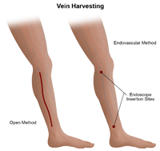
MBE – Caso Prático 1
Jurídico pede ajuda com liminar
Coleta tradicional de enxerto de safena para revascularização
Prof. Fernando Fernandes

Slide 63
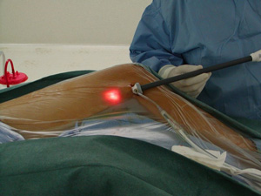
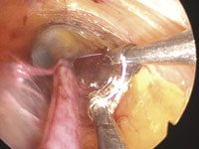
MBE – Caso Prático 1
Jurídico pede ajuda com liminar
Coleta endoscópica de enxerto de safena para revascularização
Prof. Fernando Fernandes

Slide 64
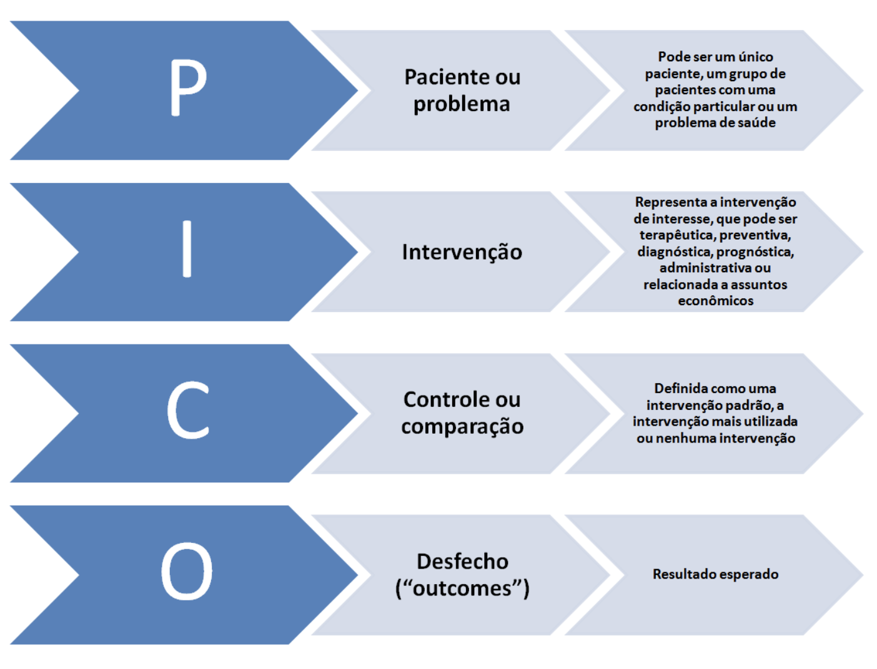
MBE – Medicina Baseada em Evidências
Como formular a pergunta?
Prof. Fernando Fernandes

Slide 65
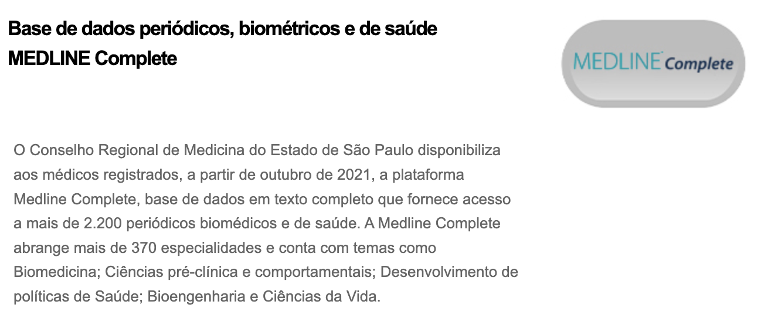
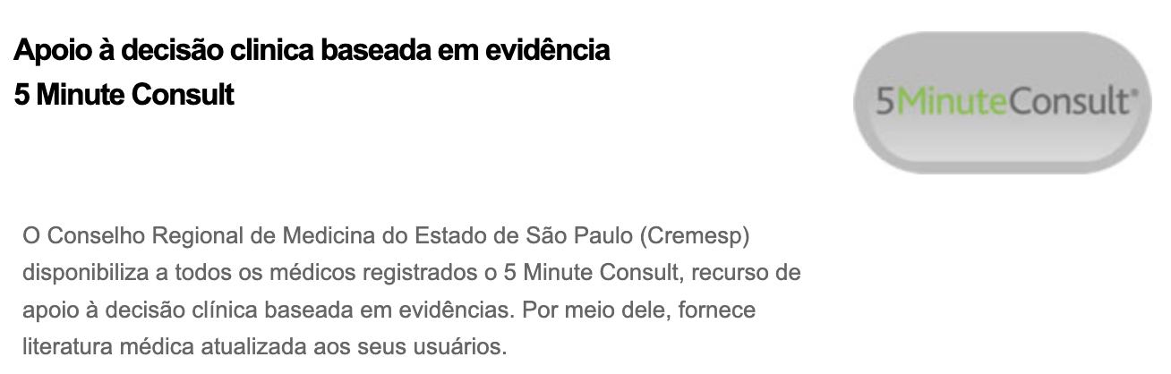
MBE – Medicina Baseada em Evidências
Acessos gratuitos para médicos
Fonte: https://www.cremesp.org.br/
Prof. Fernando Fernandes

Slide 66






Quem é o Guardião ou Curador destes Conhecimentos?
Não existe um "maior curador" da Medicina Baseada em Evidências (MBE) no Brasil.
No Brasil, existem diversos profissionais, pesquisadores e instituições que contribuem significativamente para a disseminação e o avanço da MBE. Entre eles, podemos destacar:
Centro Cochrane do Brasil
Sociedade Brasileira de Medicina de Família e Comunidade (SBMFC
Universidades e instituições de pesquisa
Prof. Fernando Fernandes

Slide 67
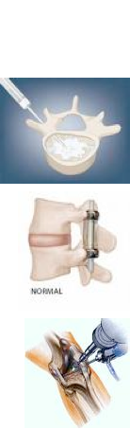

Cobertura do ROL - ANS
Material | Situação | Custo Unitário | Nível Evidência
Stent vascular arterial ou venoso | Aneurisma cerebral | 80.000 | Não existem estudos
Estabilizadores dinâmicos | Cirurgia de coluna | 75.000 | I
Artroscopia joelho | Osteoatrose | 6.000 | I
Fonte: Evidências, 2012 - Preços médios em São Paulo/SP
Prof. Fernando Fernandes

Slide 68
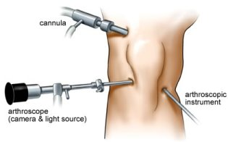
Projeto Diretrizes AMB
Rol da ANS
Artroscopia para o tratamento de artrose (osteoartrite) do joelho
Fonte: https://www.educarsaude.com/artroscopia-do-joelho/#google_vignette 2024
Prof. Fernando Fernandes

Slide 69

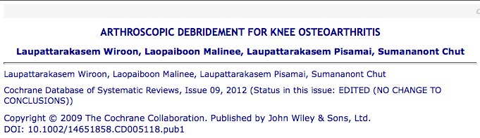
Diretrizes Crochrane
Fonte: 2008 - https://www.cochrane.org/
Prof. Fernando Fernandes

Slide 70

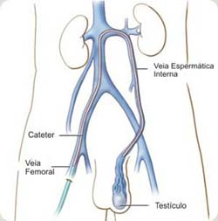
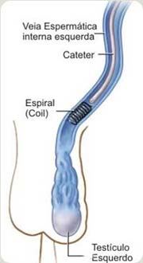

Exemplos
Embolização de veia espermática
para tratamento de varicocele
Cirurgia Aberta
Riscos – procedimento endovascular / contraste / embolização com COIL / internação / sedação / cateteres
Prof. Fernando Fernandes

Slide 71


Exemplos
Embolização de veia espermática
para tratamento de varicocele
Fonte: Austin Radiologic Association, 2004
Prof. Fernando Fernandes

Slide 72

Modelo de Sustentabilidade – Setor Privado
ROL - DUT
DUT – Diretriz de Utilização que são critérios estabelecidos pela ANS, cujo o quadro clínico do paciente, idade, sexo, entre outras características precisam ser enquadradas em determinadas condições para que o plano de saúde custeie o procedimento.
TESTE ERGOMÉTRICO (INCLUI ECG BASAL CONVENCIONAL) Cobertura obrigatória nas seguintes situações:
Na avaliação do comportamento da pressão arterial em indivíduos com história familiar de hipertensão e síndrome metabólica ou diabetes. 88
Como teste de screening em pacientes assintomáticos, quando preenchido pelo menos um dos seguintes critérios:
história familiar de DAC precoce ou morte súbita;
paciente de alto risco pelo escore de Framingham;
pré-operatório de cirurgias não cardíacas em pacientes com risco intermediário a alto pelo escore de Framingham;
avaliação de mulheres com mais de 50 anos ou homens com mais de 40 anos candidatos a programas de exercício;
avaliação de indivíduos com ocupações especiais responsáveis pela vida de outros como pilotos, motoristas de coletivos ou embarcações ou similares;
adultos com arritmias ventriculares que apresentam uma probabilidade intermediária ou alta de doença coronariana pelos critérios de Diamond e Forrester.
Na investigação da doença coronariana ambulatorial em pacientes com probabilidade pré-teste intermediária pelo escore de Diamond e Forrester.
Na investigação de pacientes de baixo risco, com suspeita de síndrome coronariana aguda.
Na avaliação de pacientes com doença coronariana comprovada por coronariografia ou pós-infarto agudo do miocárdio diagnosticado pelos critérios da OMS, para avaliação de risco antes da alta hospitalar e prescrição de atividade física.
Na avaliação de classe funcional em pacientes selecionados para transplante cardíaco por meio da ergoespirometria.
Na investigação das arritmias induzidas pelo esforço ou sintomas que possam ser dependentes de arritmia.
Na estratificação de risco para morte súbita cardíaca nas síndromes arritimogênicas e síndromes elétricas primárias.
No diagnóstico diferencial de pacientes admitidos em unidade de dor torácica com sintomas atípicos e com possibilidade de doença coronária.
10. Na avaliação do prognóstico em pacientes com doença cardiovascular estável.
11. Na suspeita de angina vasoespástica.
12. Na tomada de decisão em lesões intermediárias após a realização de cineangiocoronariografia.
13. Na avaliação seriada em pacientes com DAC em programas de reabilitação cardiovascular.
Fonte: ANS, 2021
Prof. Fernando Fernandes

Slide 73

Conflitos de interesse continuam...
Prof. Fernando Fernandes

Slide 74




Exemplo Dramático, mas real!
Fonte: The Telegraph – By Amy Willis And Agencies, Mar/2013
Prof. Fernando Fernandes

Slide 75



Exemplos – Caso Prático 2
Paciente do sexo feminino, com 65 anos, com comunicação interatrial
Proposta de tratamento: procedimento vascular com Amplatzer
Amplatzer: procedimento não invasivo, exige contraste, sedação
$ = 48.000
Cirurgia Cardíaca: procedimento invasivo, exige anestesia geral, extra corpórea, internação em UTI, riscos de complicação
$ = 40.000
Prof. Fernando Fernandes

Slide 76


Exemplos – Caso Prático 2
Paciente do sexo feminino, com 65 anos, com comunicação inter-atrial
Detalhe: paciente sem eventos embólicos, sem arritmia, ausência de sintomas (ACHADO de EXAME)
Tratamento correto: anticoagulante oral
$ = 45,00 / mês
Prof. Fernando Fernandes

Slide 77

Exemplos – Caso Prático 3
Paciente do sexo feminino, com 46 anos, que foi previamente submetida a cirurgia na coluna lombar
Proposta de tratamento: é a artrodese (fusão) por via posterior em 3 níveis (de L3 a S1)
Material solicitado: 8 parafusos pediculares, 8 conjunto de parafusos internos, 2 barras Sextant, 2 guias introdutores de parafuso, 2 placas de fixação crosslink, 4 cages em PEEK, 2 kits InFUSE grandes, 1 Medishield, 5 Helitenes, 3 brocas cônicas, 1 substituto de dura máter, 5 Ostenes, 5 hemostátivos Equicel, 10 colas Glubran, 1 eletrodo Spencer, 3 fresas esféricas
$ > 350.000
Fonte: Enfermagem Ilustrada – Christiane Ribeiro, 2019
Prof. Fernando Fernandes

Slide 78








Exemplos – Caso Prático 3
Tecnologias usadas no caso!
Sextante
Enxerto autólogo
Cage em PEEK
Parafusos, barras e espaçador
Microdiscectomia
Equicel
Medshield
Ostene
Prof. Fernando Fernandes

Slide 79
Exemplos – Caso Prático 3
1) Paciente esgotou todas as possibilidades de tratamento conservador?
2) A maioria dos produtos solicitados não tem respaldo em literatura médica sobre EFETIVIDADE e SEGURANÇA para o paciente!
3) Todos os procedimento têm respaldo pelo ROL da ANS, sem diretriz de utilização!
4) É NECESSÁRIO conversar com este médico!
5) A indicação mais adequada para o caso, à luz da literatura analisada, é a repetição ou realização da DISCECTOMIA
6) O paciente foi informado sobre os possíveis RISCOS e CONCORDA com o procedimento?
$ = 18.000
Prof. Fernando Fernandes

Slide 80

Qual o resultado final para o paciente?
Quais limitações ele terá após o procedimento?
Prof. Fernando Fernandes

Slide 81


Sustentabilidade do Sistema de Saúde
MBE não é contra a Evolução e a Tecnologia, mas permite que médicos/pacientes percebam os resultados e que estes seja bons!
A preocupação deve ser com o desfecho clínico!
Prof. Fernando Fernandes

Slide 82
Exemplos – Avaliações
Percentual de Guias Não Recomendadas
Oncologia
>80% Revisão de Materiais
OPME
Prof. Fernando Fernandes

Slide 83







Espécies em Extinção
Mico Leão Dourado
Panda
Pediatra
Baleia Azul
Não faltam...
Prof. Fernando Fernandes

Slide 84

Como Equilibrar Evolução Tecnológica e Sustentabilidade?
Equilibrar a evolução tecnológica com a integridade científica e a minimização dos conflitos de interesse é um desafio importante
Transparência e divulgação de conflitos de interesse
Independência da pesquisa
Regulamentação e diretrizes claras
Educação e conscientização
Colaboração multidisciplinar
A evolução tecnológica e científica é um processo contínuo. É importante adotar medidas de responsabilidade, transparência e rigor científico para minimizar os riscos de conflitos de interesse
Prof. Fernando Fernandes

Slide 85

Judicialização
No Brasil, todas as movimentações na indústria da saúde são limitadas a um setor fortemente regulado. A Lei nº 9.656/1998, que regulamenta a operação de planos de saúde no Brasil, prevê penalidades a serem aplicadas pela ANS (Agência Nacional de Saúde Suplementar) em caso de violação de contratos de planos privados de assistência à saúde ou descumprimento da legislação do mercado de saúde suplementar. A penalidade deve estar amparada em fatores como a gravidade da infração e o porte econômico da operadora. Entre 2008 e 2020, houve um crescimento de 130% no número de ações judiciais.
Fonte: Healthcare: Vanessa Sartori, 2021
Prof. Fernando Fernandes

Slide 86


Judicialização
Fonte: Infomoney, Jul/24
Prof. Fernando Fernandes

Slide 87


Judicialização
Fonte: INSPER, 2019
Prof. Fernando Fernandes

Slide 88
Como citar este material:
Fernandes, Fernando. Sistemas de Saúde no Brasil e no Mundo. Sorocaba/SP: FGV, Revisão 2025.

